Slide 1
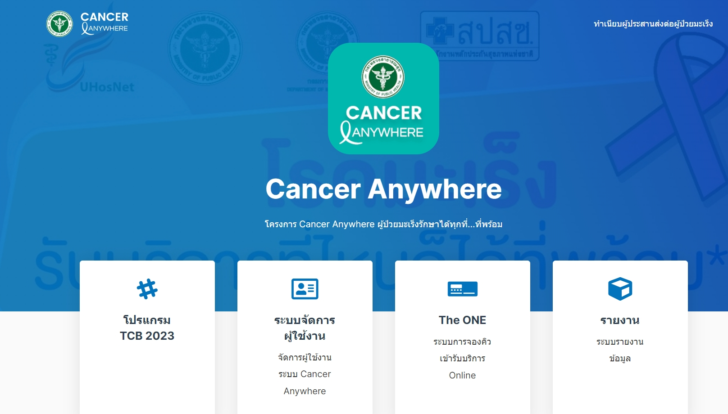
3.แนวทางการดูแลรักษาและการส่งต่อผู้ป่วยโรคมะเร็ง ตามนโยบาย Cancer anywhere
โดย กลุ่มงานควบคุมโรคไม่ติดต่อฯ (วันที่ 29 มีนาคม 2566)

Slide 2
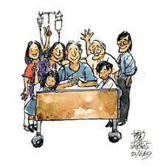
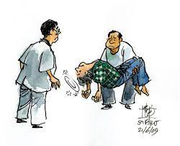
รายละเอียดเกี่ยวกับ Cancer anywhere
มะเร็งรักษาทุกที่ refer โดยไม่ใช้ใบส่งตัว
ลงทะเบียน TCB plus ก่อนหรือ ลง TCB ข้อมูลจาก TCB จะไหลไป TCB plus พยาบาลผู้ประสานงานเติมข้อมูลส่วนที่จำเป็นต่อการส่งต่อ
ถ้า refer ลงทะเบียน TCB plus แล้วควรประสานกับ cancer nurse coordinator ของ รพ.ปลายทางเพื่อตอบรับ refer
ในการส่ง refer มาเพื่อการวินิจฉัยหรือ investigate ต่างๆที่ยังไม่ได้ Dx Cancer ให้ใช้ระบบเดิม มีใบส่งตัวมา ไม่ต้องลง TCB plus
ใช้กับผู้ป่วยสิทธิบัตรทอง แต่สิทธิอื่นลงได้หมด ไม่เกี่ยวกับการเบิกจ่าย การเบิกจ่ายกับ สปสช.จะใช้การ claim โดยการ Authen ในสิทธิบัตรทอง
ประเด็นสำคัญ
ทุกโรงพยาบาลจำเป็นต้องมีพยาบาลที่รับผิดชอบในการประสานงานส่งต่อผู้ป่วยโรคมะเร็ง เพื่อขับเคลื่อนการดำเนินงานตามนโยบาย Cancer Anywhere

Slide 3
ศักยภาพในการรักษาโรคมะเร็งของหน่วยบริการในจังหวัดเพชรบูรณ์
โรงพยาบาล | ด้านการผ่าตัด | ด้านเคมีบำบัด
เพชรบูรณ์ (S) | มะเร็งเต้านม มะเร็งลำไส้ใหญ่และไส้ตรง มะเร็งกระเพาะอาหาร การผ่าตัด Hepato-biliary การผ่าตัดผ่านกล้อง (Laparoscope) | มะเร็งเต้านม มะเร็งลำไส้ใหญ่ มะเร็งทางโลหิตวิทยา
วิเชียรบุรี (M1) | มะเร็งเต้านม มะเร็งลำไส้ใหญ่และไส้ตรง | - ส่งพยาบาลอบรมเคมีบำบัดและวางแผนเพิ่มศักยภาพให้เป็นหน่วยเคมีบำบัด ภายในปี 2566 (รองรับได้ 8 เตียง)
หล่มสัก (M2) | ผ่าตัดมะเร็งเต้านม มะเร็งลำไส้ใหญ่และไส้ตรง | มีแผนส่งพยาบาลอบรมเคมีบำบัดปีงบประมาณ 2567
หมายเหตุ: การส่งต่อรักษาให้พิจารณาส่งต่อภายในจังหวัดตามศักยภาพในการรักษาเป็นลำดับแรก

